Slide 1
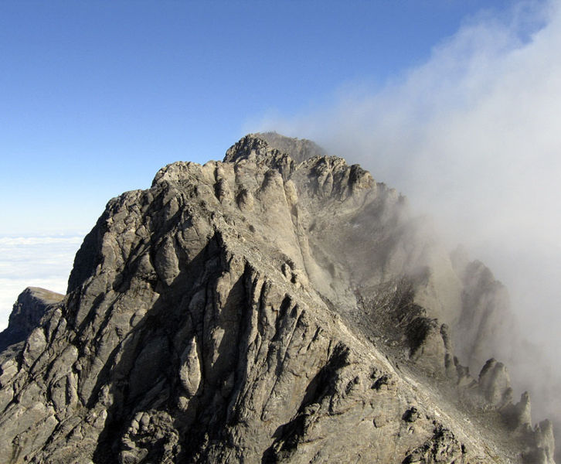
De Griekse Goden van de Olympus
De 12 belangrijkste goden op de heilige berg

Slide 2
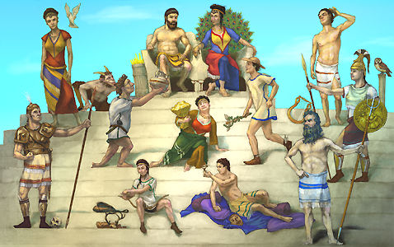

Slide 3
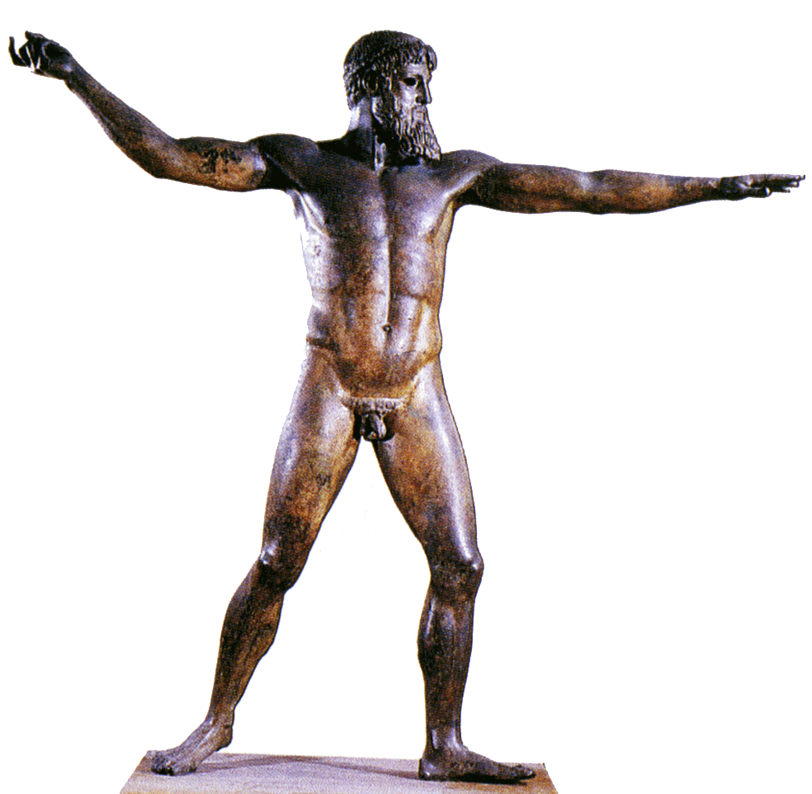
Ζευσ
Zeus
Oppergod van de Grieken
God van het hemelrijk en de lucht
Attributen: bliksemschicht

Slide 4
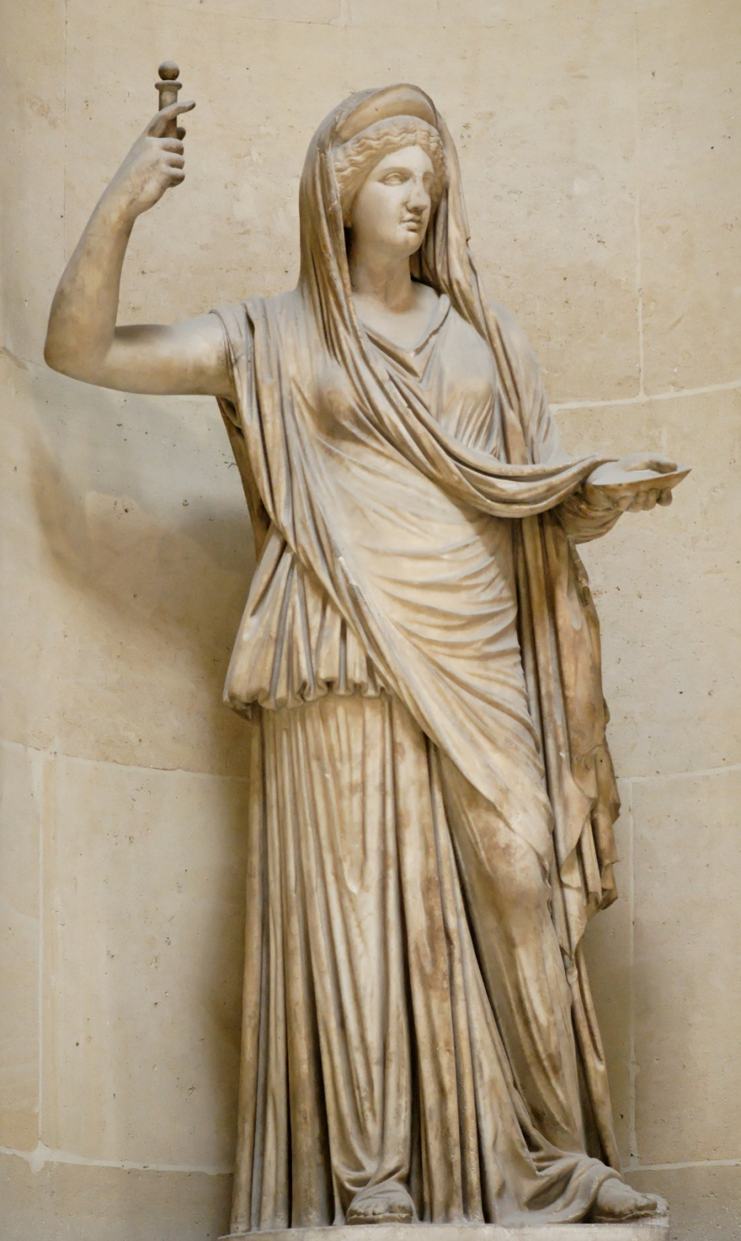
‘ηρα
Hera
Vrouw van Zeus
Godin van vrouwen en het huwelijk
Stinkend jaloers op de vriendinnetjes van Zeus
Ook de mensen waren bang voor haar
Attribuut: pauw

Slide 5
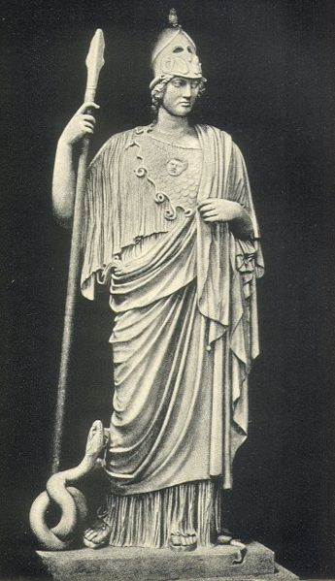
Παλλασ αθΗνα
Pallas Athena
Godin van de wijsheid, van oorlog en vrede
Beschermster van Athene
Attributen: uil (wijsheid en de stad Athene)
Wapenuitrusting: helm, lans, schild

Slide 6
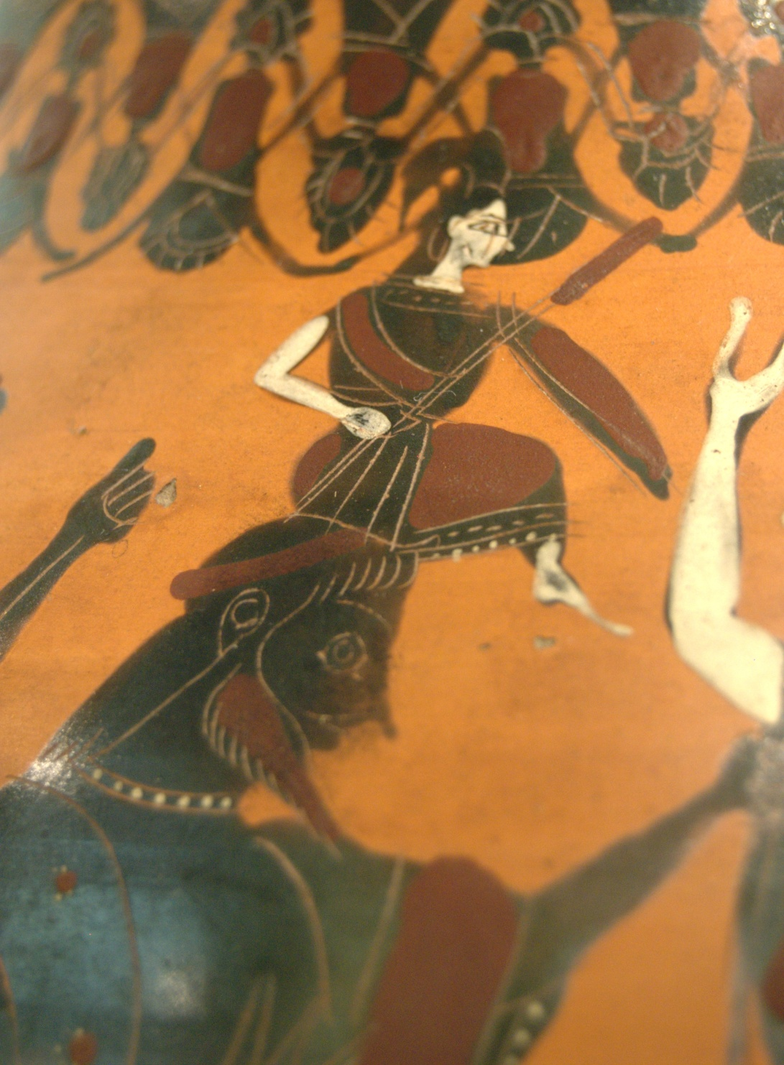
Παλλασ αθΗνα
Geboorte van Athena
Uit het hoofd van Zeus
Volledig gewapend
Athena is de lievelingsdochter van Zeus

Slide 7
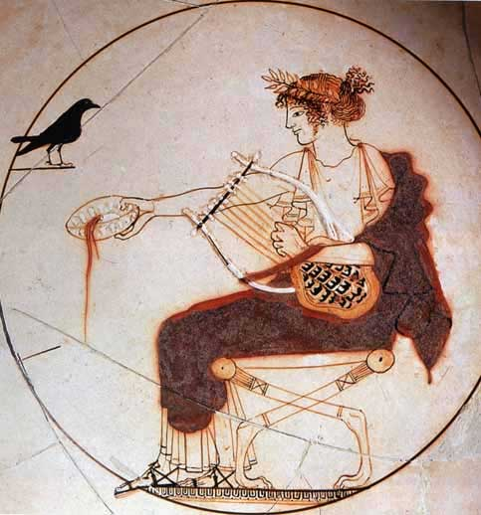
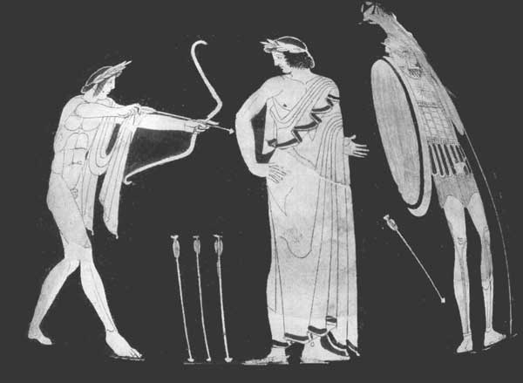
απολλων
Apollo
God van licht en zon.
Maar ook van kunst en muziek
Knappe god: lang, breed en gespierd. Grote krullen
➔ Player
Kon zeer goed oorlogsvoeren: pijlen over grote afstand
Attributen: pijl en boog, lauwerkrans, citer en lier

Slide 8
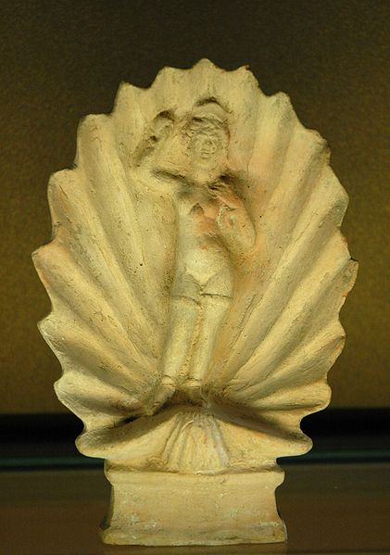
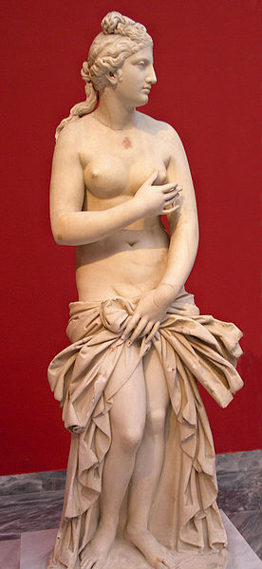
αφροδιτη
Aphrodite
Godin van liefde en schoonheid
Zij liet iedereen verliefd worden: goden en mensen
Zij werd vaak naakt afgebeeld met spiegel, zwanen en duiven
Zij werd geboren uit het schuim van de zee en kwam in een schelp naar land gedreven

Slide 9
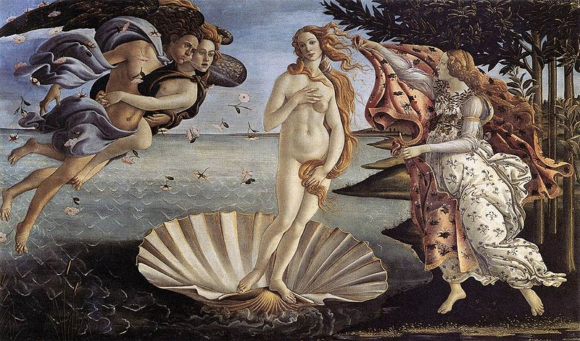
αφροδιτη
Aphrodite

Slide 10
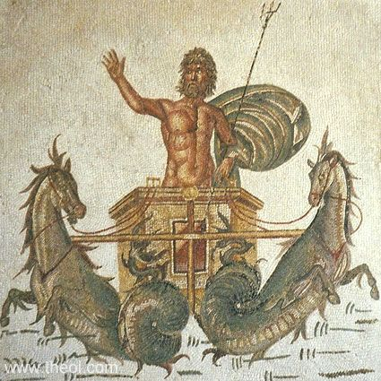
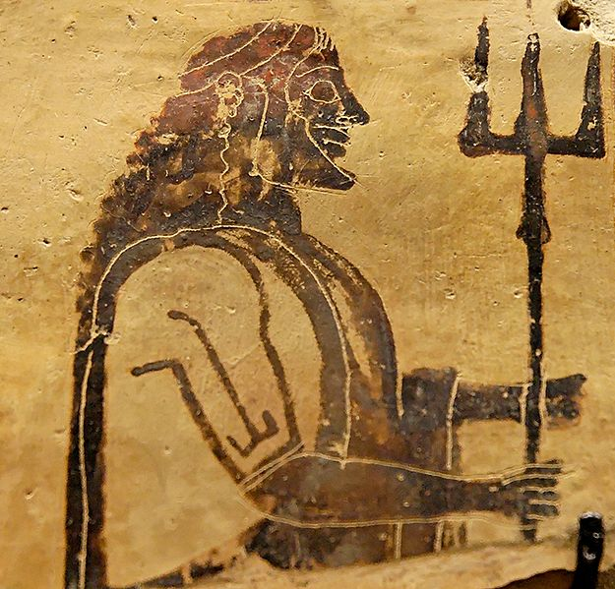
ποσειδων
Poseidon
God van de zee en aardbevingen
Poseidon woont in de zee
Met zijn blik en drietand zorgt hij voor stormen en aardbevingen
Attributen: drietand. Hij rijdt vaak in wagen, voortgetrokken door zeepaarden

Slide 11
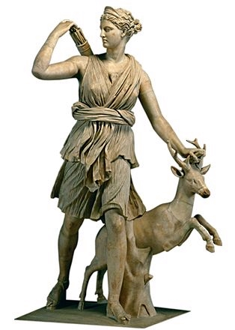
αρτεμισ
Artemis
Godin van de jacht en de maan
Tweelingzus van Apollo
Strenge straffen voor schuldigen
Attributen: zilveren pijl en boog en een hinde

Slide 12
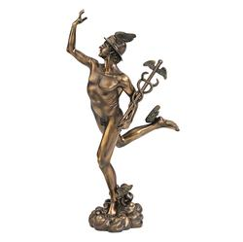
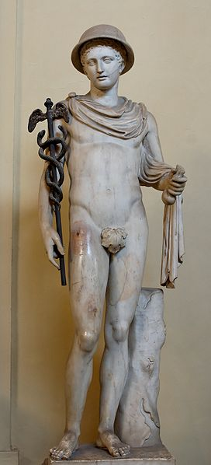
‘ερμεσ
Hermes
God van handel, boodschapper van de goden en beschermer van dieven en reizigers
Ook begeleidde Hermes de zielen van de doden naar de Onderwereld
Attributen: ronde hoed, reizigersmantel, geldbuidel en staf met slangen.
Ook heeft hij vleugels aan zijn hoed en voeten

Slide 13
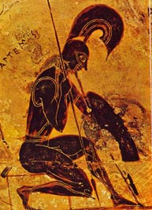
αρησ
Ares
God van oorlog
Was aanwezig bij ieder vechtpartijtje
Attributen: helm met veren, schild en speer. Hij rijdt vaak in wagen, voortgetrokken door vuurspugende paarden

Slide 14
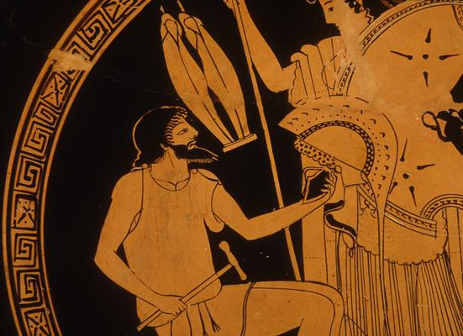
‘ηφαιστοσ
Hephaistos
God van vuur, vulkanen en het smeden
De lelijkste van alle goden, manke en slappe benen
Overal waar vuur is, is Hephaistos
Attributen: hamer, tang, blaasbalg en vuur

Slide 15
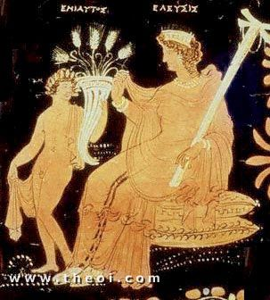
δημητηρ
Demeter
Godin van landbouw en graan
Haar dochter was Persefone
Zij werd ontvoerd naar de onderwereld
➔ winter
Demeter wordt vaak afgebeeld met graan, koren en bloemen

Slide 16
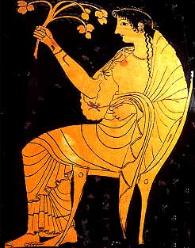
‘εστια
Hestia
Godin van huis, huiselijkheid en haardvuur
Bleef lekker thuis op de Olympus en maakte weinig mee
Kalm, ernstig en serieus
Zij wordt vaak zittend afgebeeld met een tak

Slide 17
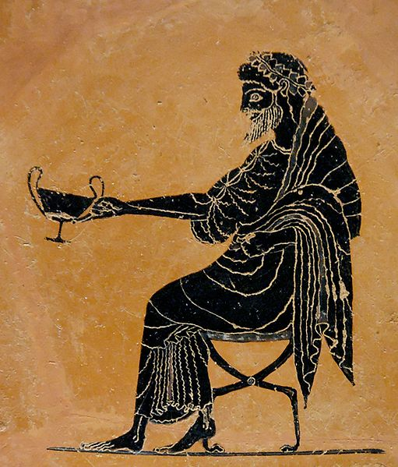
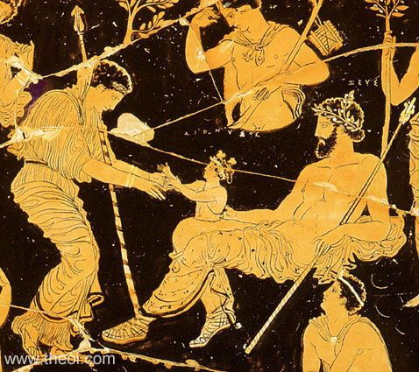
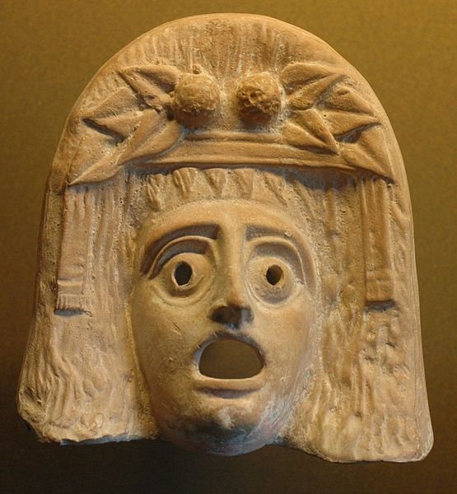
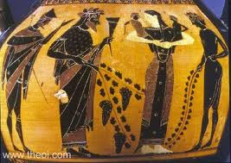
διονψσοσ
Dionysos
God van wijn en plezier maken
Geboren uit het dijbeen van Zeus
Verving de saaie Hestia
Veel feesten
Vaak afgebeeld met wijn of druiven

Slide 18
Wie is wie?

